Slide 1
Skeema 2 6.15 Tunne-elämän kehitys linkittyy sosiaalisiin suhteisiin Ydinsisältö

Slide 2
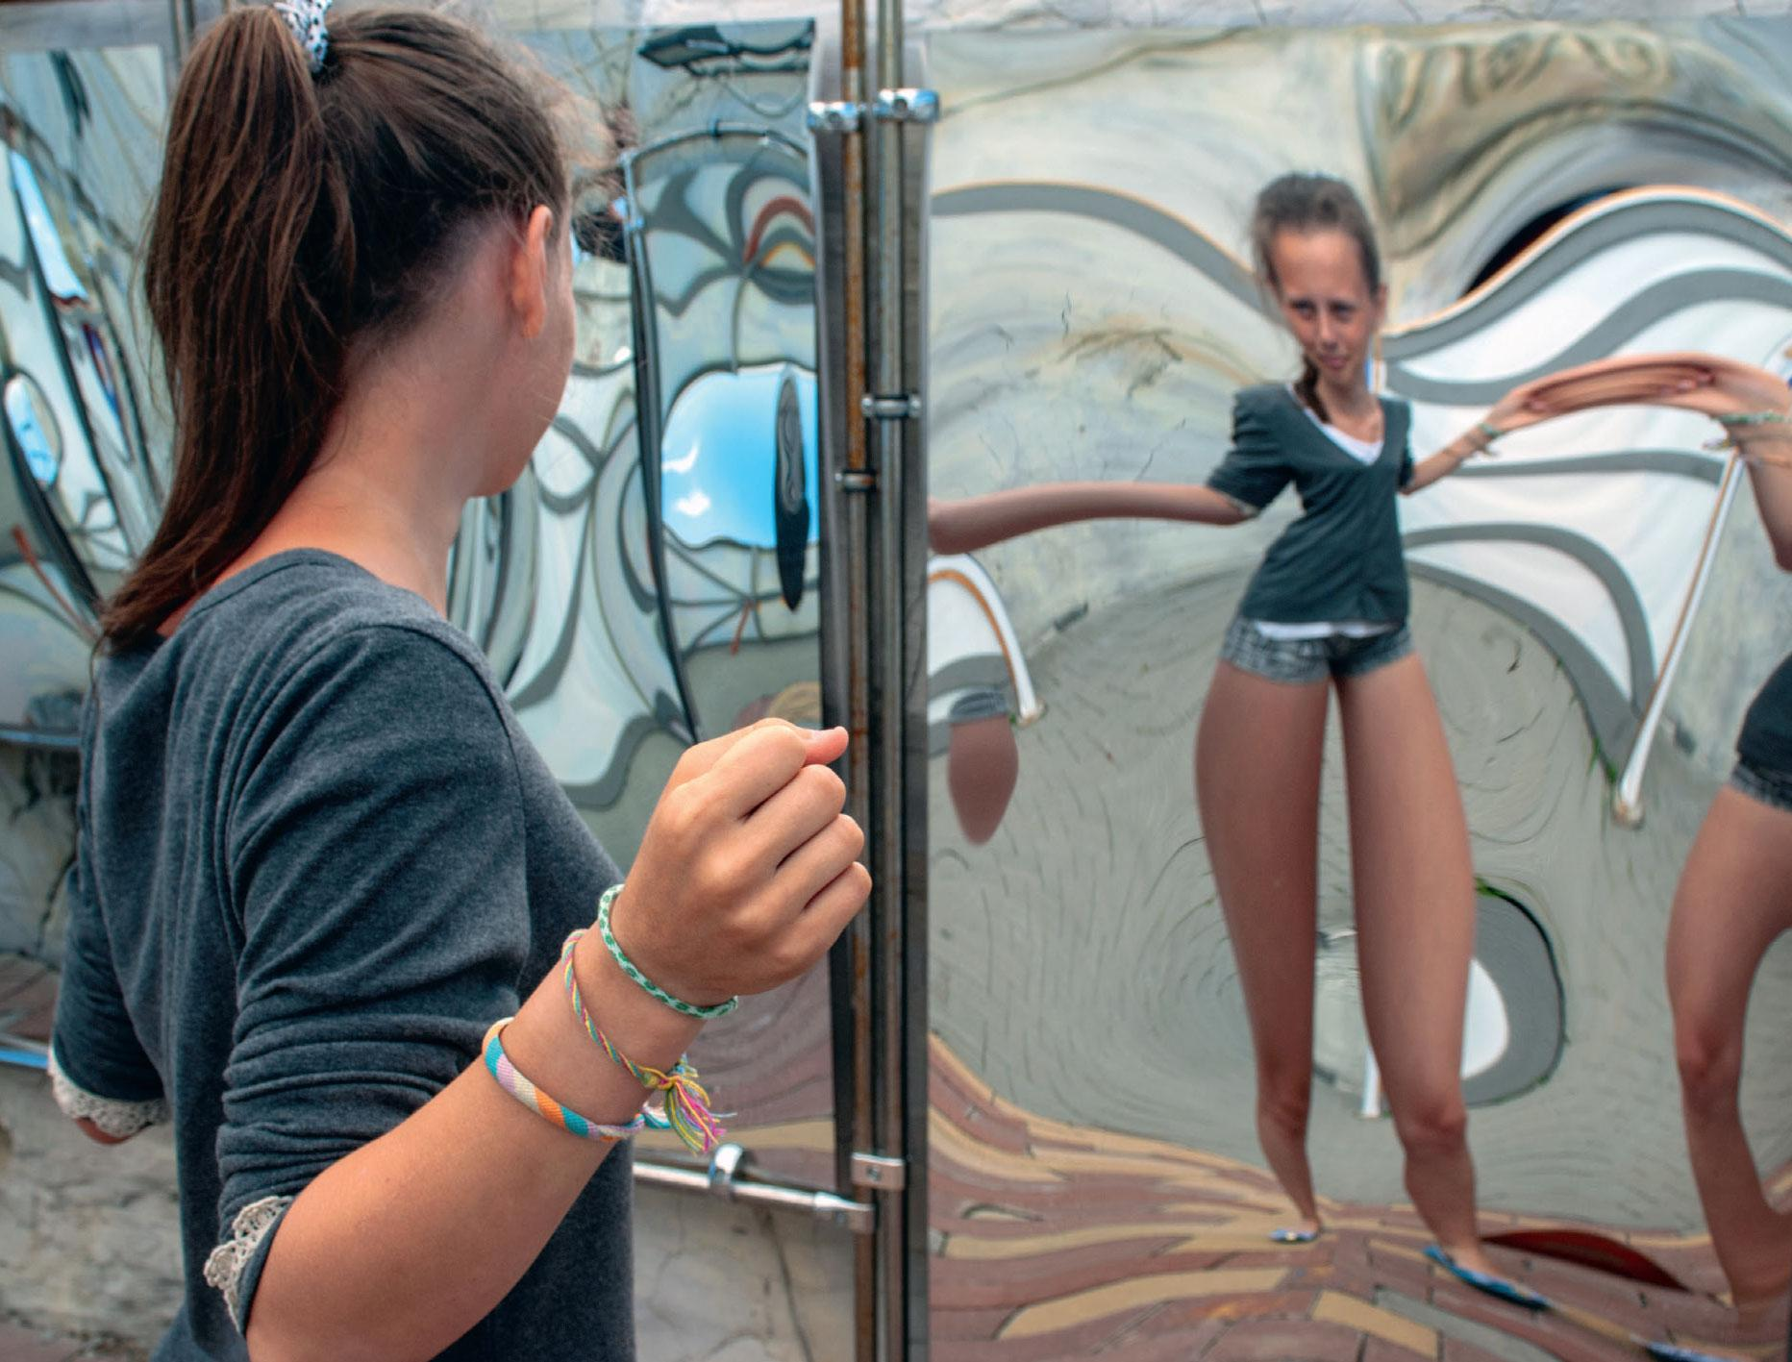
Kehonkuva muuttuu
Sukupuolihormonien määrä lisääntyy, jolloin seksuaalisuus virittyy.
Uudet kokemukset ja ajatukset myös lisäävät hormonien määrää.
Kehonkuva
Käsitys omasta kehosta
Kehon muutokset vaativat sopeutumista.

Slide 3
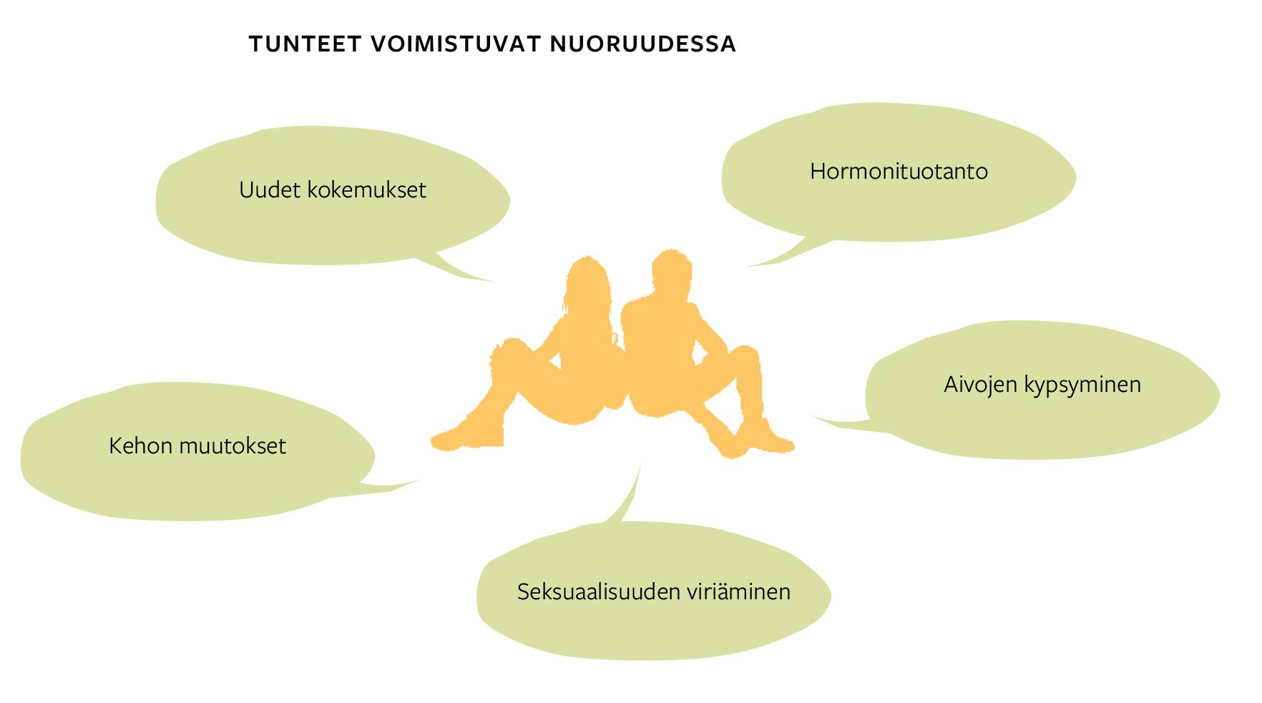

Slide 4
Psyykkinen sopeutuminen vaatii aikaa
Varhainen puberteetti
Masennus, huono itsetunto, riskikäyttäytyminen
Myöhäinen puberteetti
Voi tuntua harmittavalta tai ahdistavalta.
Masennus nuorten yleisin mielenterveyden häiriö.
Itseluottamus heikkenee, itsesyytökset, unihäiriöt, ruokahalun muutokset, keskittymiskyvyn heikkeneminen
Nuoret suhtautuvat usein kriittisesti ulkonäköönsä.
Vääristynyt kehonkaava
Syömishäiriöt

Slide 5
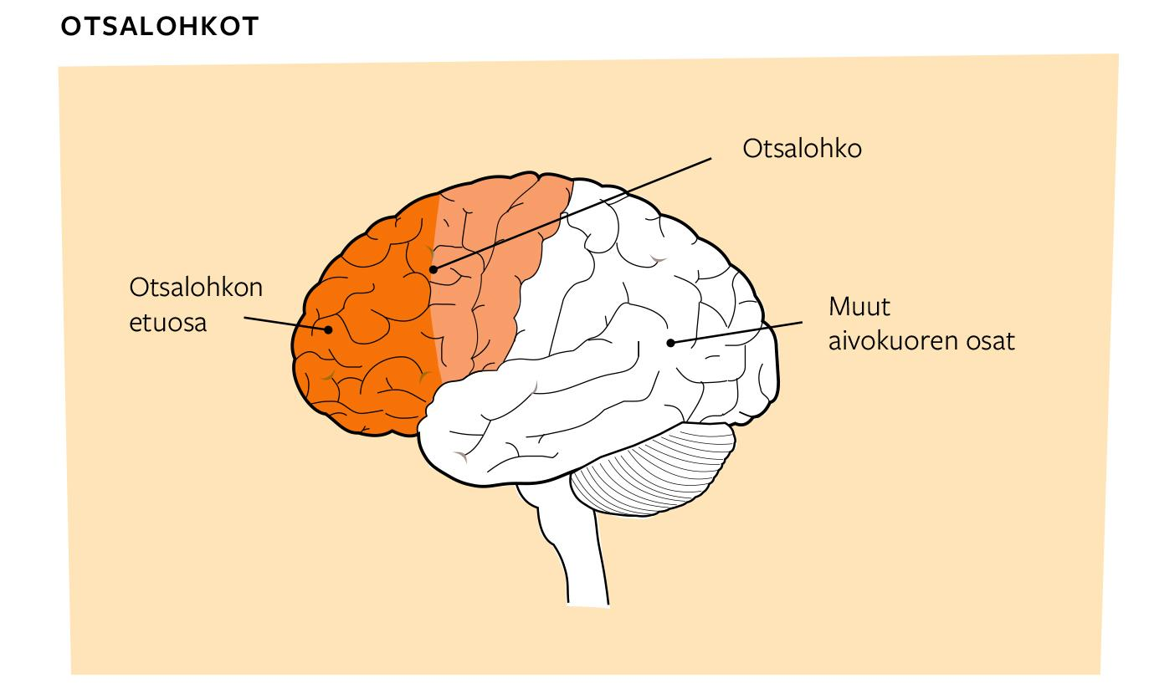
Tunteet, hetken mielijohteet ja aivot
Limbinen järjestelmä
vastaa tunteista
kehittyy puberteetin alkuvaiheessa.
Otsalohkon etuosat
vastaavat tunteiden säätelystä
kehittyvät myöhemmin.
Palkitsemisjärjestelmä
On nuorella aktiivisempi kuin aikuisella.
Impulssit ohjaavat toimintaa.

Slide 6
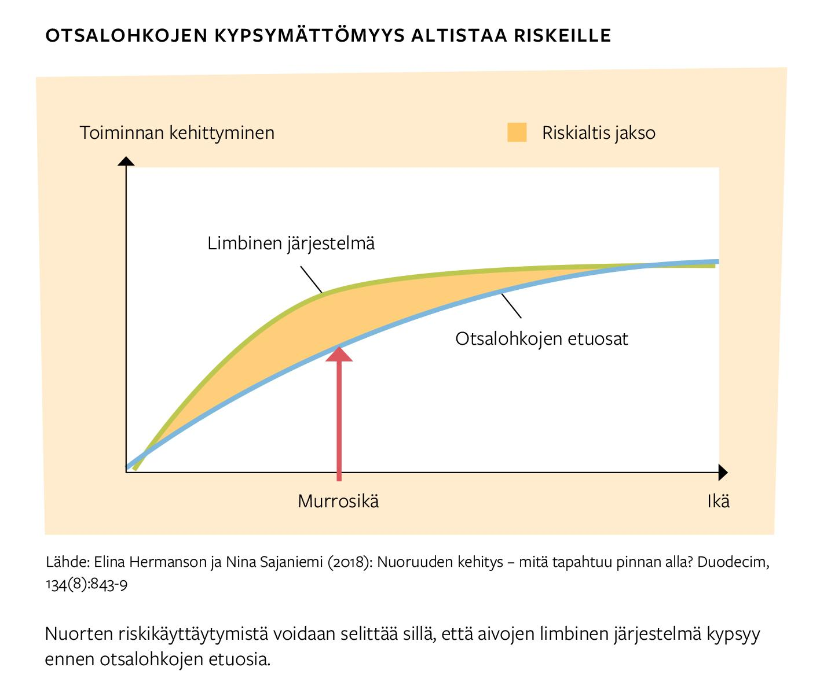

Slide 7
Nuoruudessa sosiaaliset suhteet muuttuvat
Lapsuudessa muodostunut turvallinen kiintymyssuhde tukee nuorta kuohuntavaiheiden läpi.
Nuorten kapinointi on osittain kulttuurisidonnaista.
Yhteisökeskeisissä kulttuureissa esiintyy vähemmän kapinointia vanhempia kohtaan.
Nuorten ja vanhempien välisen kommunikaation ja kannustuksen on osoitettu vähentävän nuorten masentuneisuutta.
Toimivan vuorovaikutuksen määrittely vaihtelee kulttuureittain.
Kavereiden merkitys korostuu nuoruudessa.
Seurustelusuhteissa harjoitellaan tunteiden ilmaisemista ja toisen huomioimista.

